Slide 1
Основные подходы в организации оказания
высокотехнологичной медицинской помощи гражданам Российской Федерации
Директор Департамента
организации медицинской помощи
и санаторно-курортного дела
И.Г. Никитин
1
1
1
1
1

Slide 2
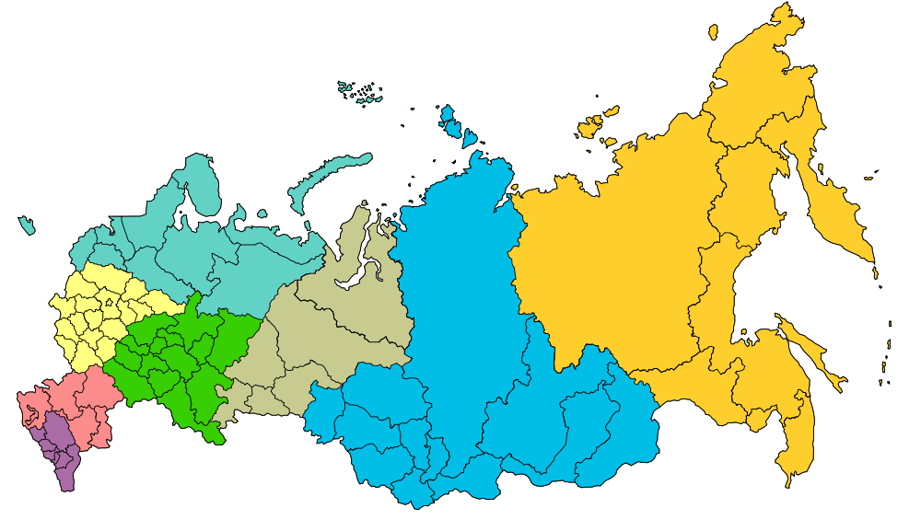
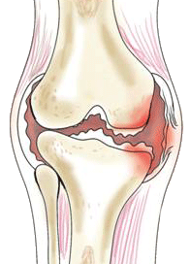
ФЕДЕРАЛЬНЫЕ ЦЕНТРЫ ВЫСОКИХ МЕДИЦИНСКИХ ТЕХНОЛОГИЙ
Выполнено высокотехнологичных операций
В 2013 году в федеральных центрах выполнено
51 468 оперативных вмешательств
Зона обслуживания каждого федерального центра составляет :
от 13 до 56 субъектов Российской Федерации в зависимости от профиля
Калининград
3 030
Смоленск
5 530
4 700
Чебоксары
3 915
Пенза
Пермь
5 094
Тюмень
3 000
Астрахань
Красноярск
Хабаровск
Челябинск
Новосибирск
5 094
5 094
5 094
5 060
2 607
Барнаул
3 250
Сердечно-сосудистые
центры
Центры травматологии, ортопедии
и эндопротезирования
Центры нейрохирургии
2
2
2
2
МИНИСТЕРСТВО ЗДРАВООХРАНЕНИЯ РОССИЙСКОЙ ФЕДЕРАЦИИ
2

Slide 3
ПОВЫШЕНИЕ ДОСТУПНОСТИ И КАЧЕСТВА ВЫСОКОТЕХНОЛОГИЧНОЙ МЕДИЦИНСКОЙ ПОМОЩИ В РАМКАХ ПРИОРИТЕТНОГО НАЦИОНАЛЬНОГО ПРОЕКТА "ЗДОРОВЬЕ"
Средства федерального бюджета, млрд. рублей
12,9
17,3
19,0
1,7
1,9
542 000 план
505 018
Средства бюджетов субъектов РФ, млрд. рублей
451 727
322 563
Всего, человек:
289 722
254 422
214 622
175 000
137 400
3
3
3
3
МИНИСТЕРСТВО ЗДРАВООХРАНЕНИЯ РОССИЙСКОЙ ФЕДЕРАЦИИ
3

Slide 4
МЕДИЦИНСКИЕ ОРГАНИЗАЦИИ, УЧАСТВУЮЩИЕ В ОКАЗАНИИ ВЫСОКОТЕХНОЛОГИЧНОЙ МЕДИЦИНСКОЙ ПОМОЩИ ГРАЖДАНАМ РОССИЙСКОЙ ФЕДЕРАЦИИ
2006 год - 93 организации, все – федеральные
2009 год – 206 организаций, из них федеральных – 104, субъектов РФ - 102
2010 год – 236 организаций, из них федеральных – 112, субъектов РФ - 124
2011 год - 252 организаций, из них федеральных – 117, субъектов РФ - 135
2012 год - 409 организаций, из них федеральных – 122, субъектов РФ - 287
2013 год - 411 организаций, из них федеральных – 122, субъектов РФ - 289
2014 год – 428 организаций, из них федеральных – 131, субъектов РФ - 297
2013 год
ФГУ - 19
ГУЗ – 37
всего: 56
ФГУ - 3
ГУЗ – 16
всего: 19
Северо-Западный
ФГУ - 46
ГУЗ – 67
всего: 113
ФГУ - 8
ГУЗ – 25
всего: 33
Дальневосточный
МОСКВА
Центральный
Приволжский
ФГУ - 15
ГУЗ – 72
всего: 87
Уральский
Сибирский
Южный
ФГУ - 22
ГУЗ – 38
всего: 60
ФГУ - 7
ГУЗ - 26
Всего: 33
Северо-
Кавказский
ФГУ – 2
ГУЗ – 6
всего: 8
4
4
4
4
МИНИСТЕРСТВО ЗДРАВООХРАНЕНИЯ РОССИЙСКОЙ ФЕДЕРАЦИИ
4
Notes:
4
4
4

Slide 5
СРЕДНИЕ СРОКИ ОЖИДАНИЯ ОКАЗАНИЯ ВЫСОКОТЕХНОЛОГИЧНОЙ МЕДИЦИНСКОЙ ПОМОЩИ (ДНИ)
5
5
5
5
МИНИСТЕРСТВО ЗДРАВООХРАНЕНИЯ РОССИЙСКОЙ ФЕДЕРАЦИИ
5

Slide 6
ЗАКОНОДАТЕЛЬСТВО
2014
С 2014 года высокотехнологичная медицинская помощь оказывается за счет двух источников финансирования – федерального и регионального бюджетов и за счет средств обязательного медицинского страхования
(Федеральный закон № 323-ФЗ в редакции Федерального закона от 25.11.2013 года № 317-ФЗ)
6
6
6
6
МИНИСТЕРСТВО ЗДРАВООХРАНЕНИЯ РОССИЙСКОЙ ФЕДЕРАЦИИ
6

Slide 7
ПОГРУЖЕНИЕ ВЫСОКОТЕХНОЛОГИЧНОЙ МЕДИЦИНСКОЙ ПОМОЩИ В ОМС
В 2014 ГОДУ ПО ПРОФИЛЯМ (В % СООТНОШЕНИИ)
7
7
МИНИСТЕРСТВО ЗДРАВООХРАНЕНИЯ РОССИЙСКОЙ ФЕДЕРАЦИИ
7

Slide 8
ДОЛЯ ПАЦИЕНТОВ, ПРОЛЕЧЕННЫХ ПО ВЫСОКОТЕХНОЛОГИЧНОЙ МЕДИЦИНСКОЙ ПОМОЩИ В I КВАРТАЛЕ 2014 ГОДА,
В РАЗРЕЗЕ ИСТОЧНИКОВ ФИНАНСИРОВАНИЯ
Средства обязательного медицинского страхования
26%
Средства федерального и регионального бюджетов
74%
В 20% объемов вошли:
Терапевтические: гастроэнтерология, ревматология, дерматовенерология;
Растиражированные методы хирургического лечения: коронарная реваскуляризация миокарда с применением ангиопластики в сочетании со стентированием при ишемической болезни сердца, первичное эндопротезирование тазобедренного сустава, привычное невынашивание беременности, абдоминальная хирургия, нейрохирургия, онкология, оториноларингология, офтальмология, педиатрия, торакальная хирургия, травматология и ортопедия, урология, челюстно-лицевая хирургия, эндокринология.
8
8
МИНИСТЕРСТВО ЗДРАВООХРАНЕНИЯ РОССИЙСКОЙ ФЕДЕРАЦИИ
8

Slide 9
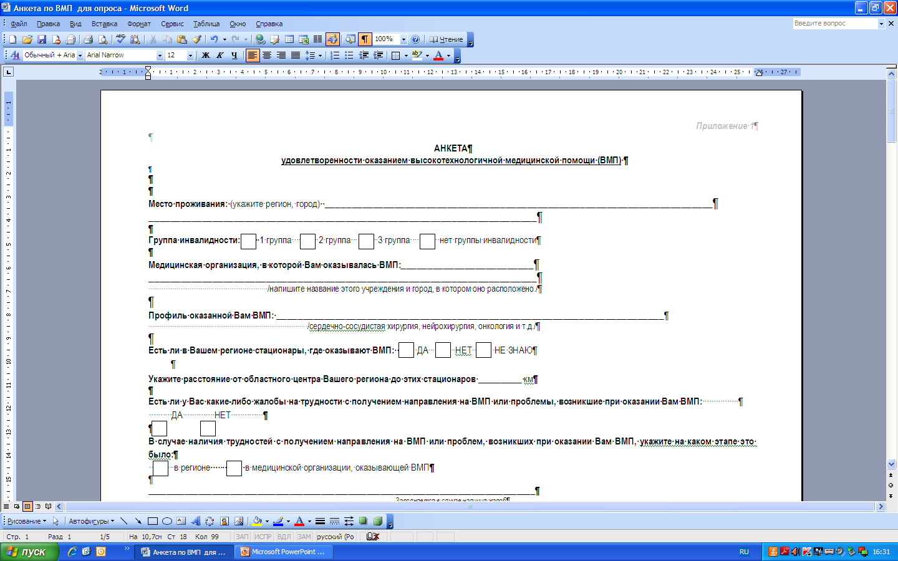
АНКЕТА УДОВЛЕТВОРЕННОСТИ ОКАЗАНИЕМ
ВЫСОКОТЕХНОЛОГИЧНОЙ МЕДИЦИНСКОЙ ПОМОЩИ
9
9
МИНИСТЕРСТВО ЗДРАВООХРАНЕНИЯ РОССИЙСКОЙ ФЕДЕРАЦИИ
9
Notes:
9

Slide 10
ПЛАНИРУЕМОЕ КОЛИЧЕСТВО ПАЦИЕНТОВ, ПРОЛЕЧЕНННЫХ ПО ВЫСОКОТЕХНОЛОГИЧНОЙ МЕДИЦИНСКОЙ ПОМОЩИ В 2014-2016 ГГ.
МИНИСТЕРСТВО ЗДРАВООХРАНЕНИЯ РОССИЙСКОЙ ФЕДЕРАЦИИ
10

Slide 11
Спасибо за внимание!
11
11
11
МИНИСТЕРСТВО ЗДРАВООХРАНЕНИЯ РОССИЙСКОЙ ФЕДЕРАЦИИ
11

